Slide 1
Издательство «АКВИЛЕГИЯ-М»
Мы издаем книги современных авторов, пишущих на русском языке

Slide 2
Семья

Slide 3
Помоги тому, кто рядом

Slide 4
Вечный сюжет «гадкий утенок»

Slide 5
Серость или личность?

Slide 6
Дети индиго

Slide 7
Буллинг: рецепты выживания

Slide 8
Суицид

Slide 9
Смерть близких людей

Slide 10
Ложь

Slide 11
Бойся своих желаний

Slide 12
Истории про историю

Slide 13
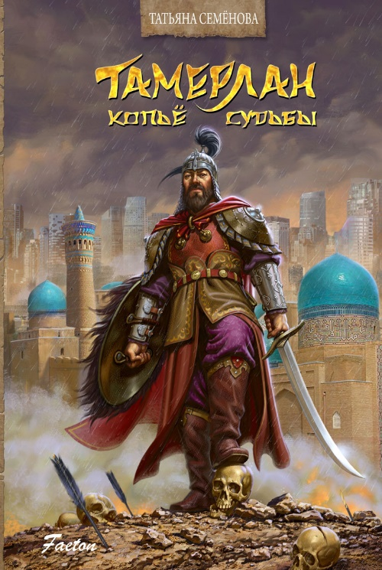
Занимательная история

Slide 14
Занимательная история

Slide 15
Не только подростки…

Slide 16
Тузик, Мурзик и другие

Slide 17
Люди глазами питомцев

Slide 18
Следовать своему пути
Пленённая душа

Slide 19
Георгий Маркович НАУМЕНКО

Slide 20
Фэнтези
Долина Чудес
Somnium.
Игра воображения
Современность
и фантастика

Slide 21
Познавайки - малышам

Slide 22
Для самых маленьких

Slide 23
Серия «Я люблю читать»
Для тех, кто учится читать самостоятельно

Slide 24
Для семейного чтения

Slide 25
Тамара
КРЮКОВА

Slide 26
Забытая книга – новая жизнь

Slide 27
Смешные истории

Slide 28
Школьные прикольные истории

Slide 29
Детективы

Slide 30
Все книги на сайте akvil.net
Сортировка по возрасту
Сортировка по сериям

Slide 31
Наши авторы – на сайте и в соцсетях
Многие авторы любят встречи онлайн!
Не упускайте возможность пообщаться и познакомить читателей с современными писателями!

Slide 32
Издательство «АКВИЛЕГИЯ-М» – во всех соцсетях!
Розыгрыши
конкурсы
Новинки
Общение
Методические
материалы

Slide 33
Издательство «АКВИЛЕГИЯ-М»
Сайт: akvil.net
pr_akvil@mail.ru

